Slide 1

02
消费特征
趋势分析
个体分析
商品分析
相关指标

Slide 2
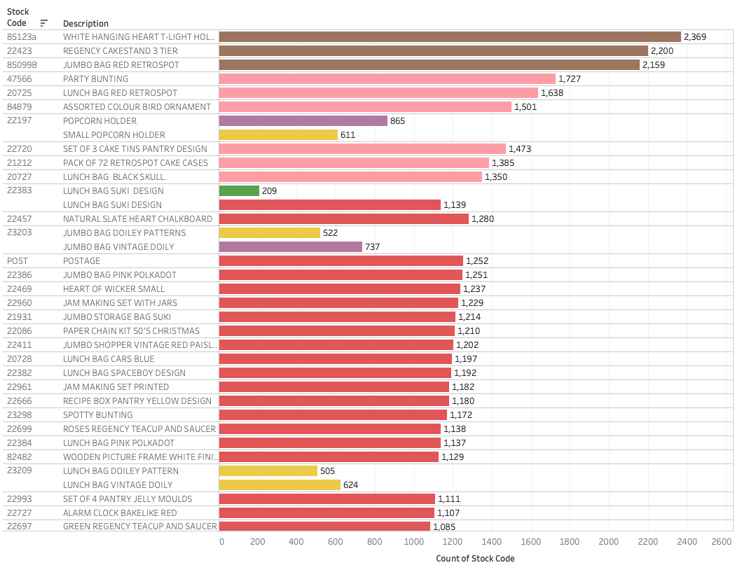
商品分析：销售表现较好的以家具装饰类为主
商品数总数3,958种，其中销量最高的是灯台（Light Holder），总销售次数达2,369次，销售表现较好的是家具、装饰类
其中，商品销售次数主要集中在500次以内，平均每商品销售次数达60次

Slide 3
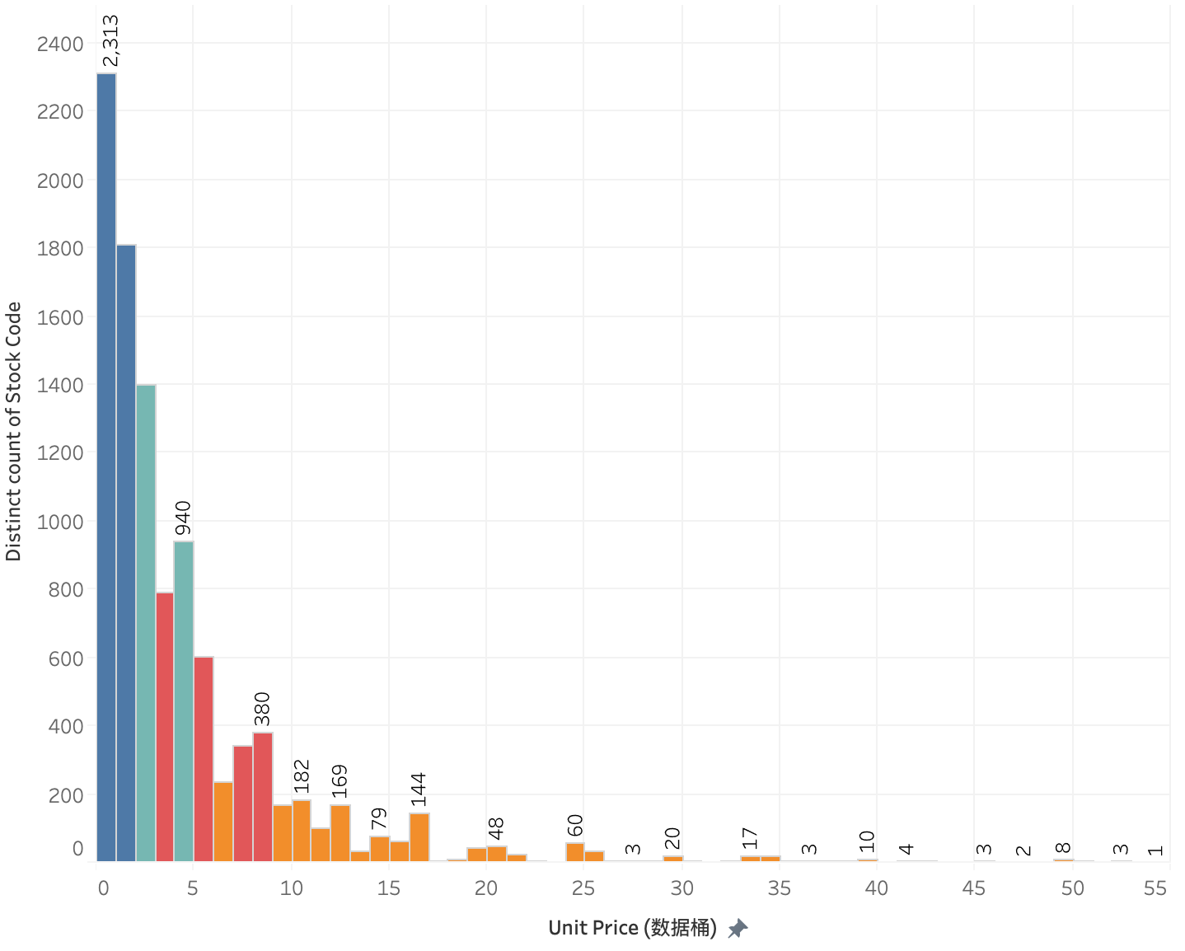
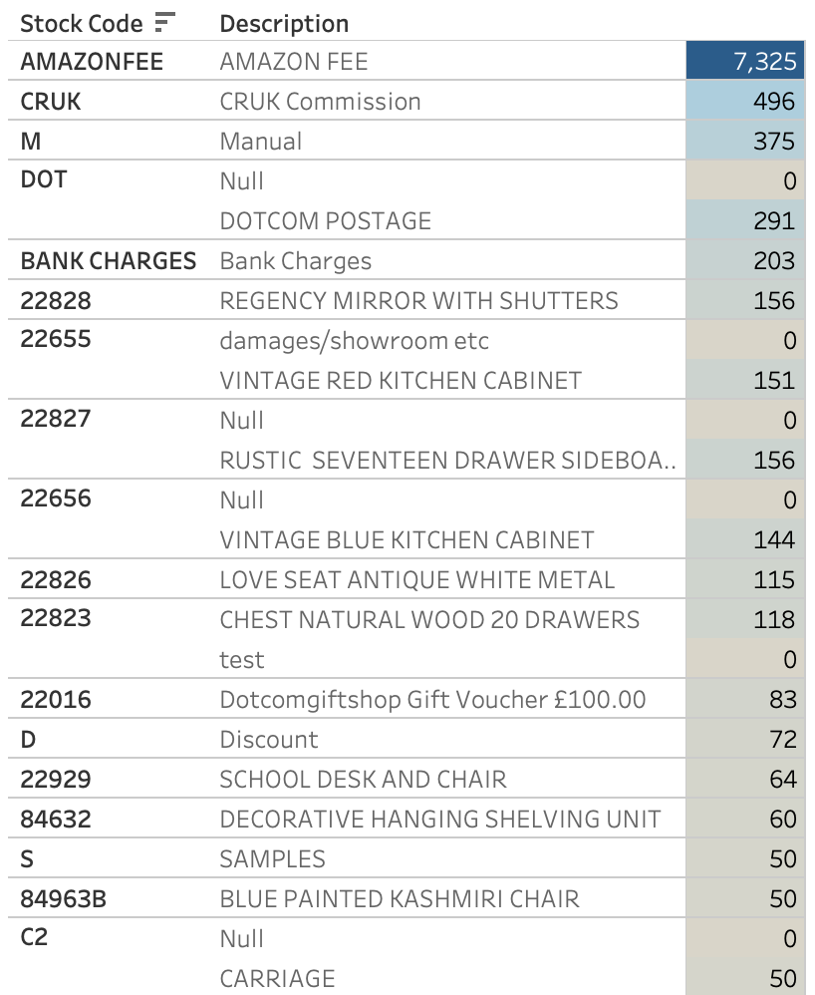
商品分析：90%商品单价低于20英镑
商品价格区间为 £ 0~7,325，其中价格超100的商品11种，其中价格最高的为AmazonFee
商品单价主要集中在 £ 20 以内，普遍价格比较优惠，可进一步观察销售量与价格的相关性，推广低价热销商品，提升消费次数

Slide 4
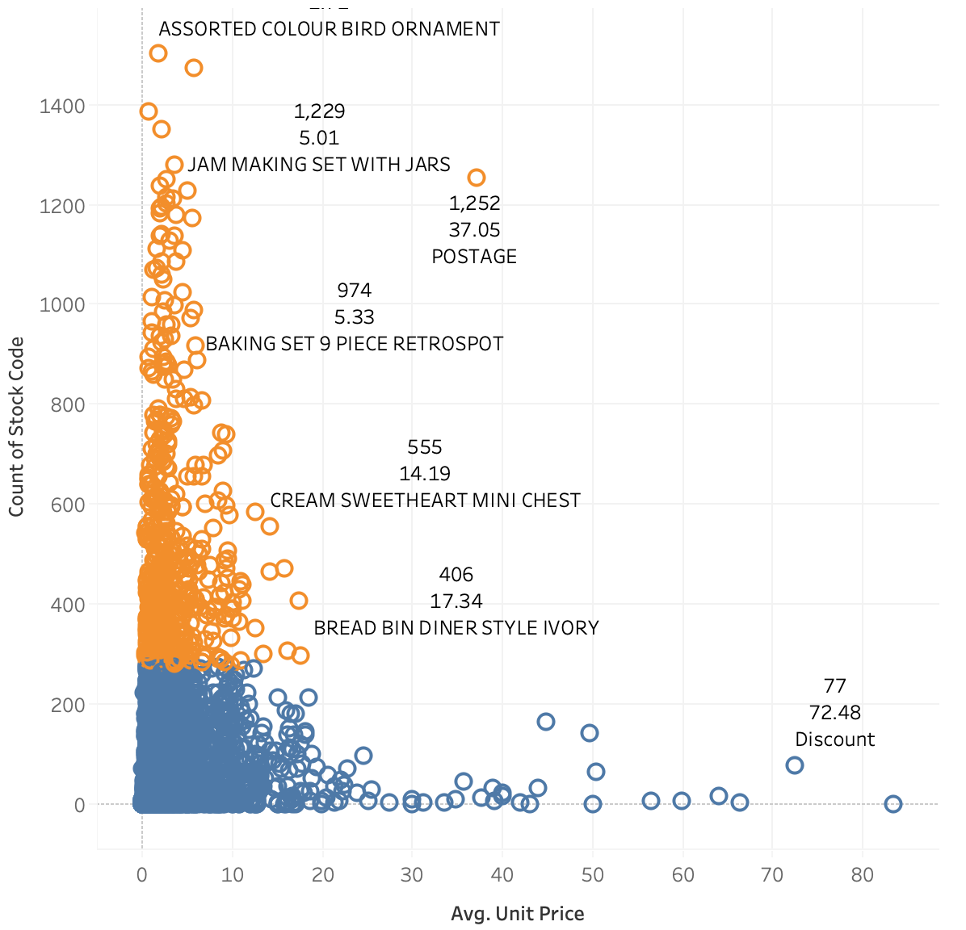
商品分析：单价低于10英镑的商品最受欢迎
商品价格越低廉，销售次数越高，可以推测两者呈负相关，适当对高价商品进行促销活动，有利于推进销售情况
其中，邮资的表现较异常，可以推断此类商品具有一定垄断性，导致消费者议价能力受限

